Slide 1
Технологии сопровождения студентов с нарушением опорно-двигательного аппарата
Старший преподаватель кафедры олигофренопедагогики
Гайдукевич Екатерина Анатольевна

Slide 2
Литература:
1. Шипицина Л.М., Мамайчук И.И. Психология детей с нарушением функций опорно-двигательного аппарата. Учеб. пособие для студ. высш. учеб. заведений. — М.: Гуманит. изд. центр ВЛАДОС, 2004. — 368 с: ил. — (Коррекционная педагогика).
2. Методические рекомендации по обучению студентов-инвалидов и студентов с ОВЗ / под. Ред. О.А.Козыревой :учеб. Пособие для преподавателей КГПУ им. В.П.Астафьева, работающих со студентами-инвалидами и студентами с ОВЗ. – КГПУ, 2015. – 93 с.
3. Мартынова Е.А., Романенкова Д.Ф. Подходы к разработке адаптированных образовательных программ для профессионального образования инвалидов и лиц с ограниченными возможностями здоровья // Современные проблемы науки и образования. – 2014. - №3.

Slide 3
ПОНЯТИЕ «Детский церебральный паралич»
ДЦП – заболевание незрелого мозга, которое возникает под влиянием различных вредных факторов, действующих в период внутриутробного развития , в момент родов и на первом году жизни.
При этом в первую очередь поражаются двигательные зоны головного мозга, а также происходит задержка и нарушение его созревания в целом.
Вследствие чего возникают самые разнообразные нарушения развития: двигательные, интеллектуальные, речевые, незрелость и расстройства эмоционально-волевой и личностной сфер.

Slide 4
Классификация ДЦП К.А.Семеновой
1. Спастическая диплегия (69,3 %)
2. Гемипаретическая форма (16,3 %)
3. Атонически-астатическая форма (9,2 %)
4. Гиперкинетическая форма (3,3 %)
5. Двойная гемиплегия (1,9 %)

Slide 5
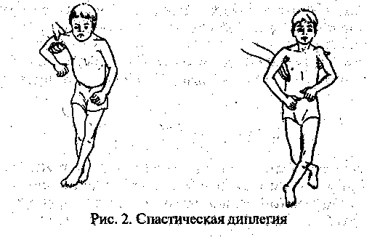
Спастическая диплегия

Slide 6
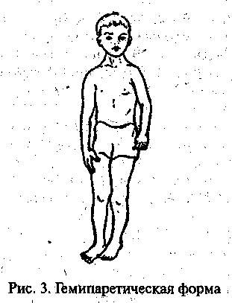
Гемипаретическая форма

Slide 7
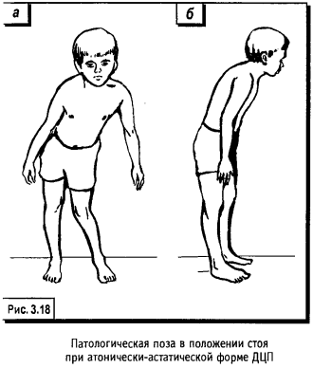
Атонически-астатическая форма

Slide 8
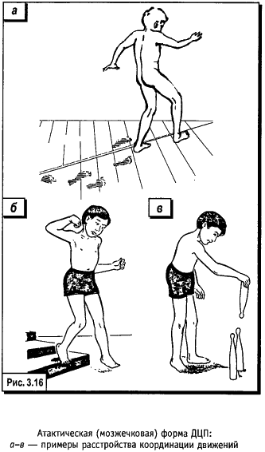
Расстройства координации движений при атонически-астатической форме

Slide 9
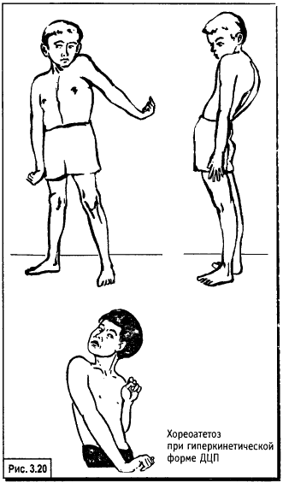
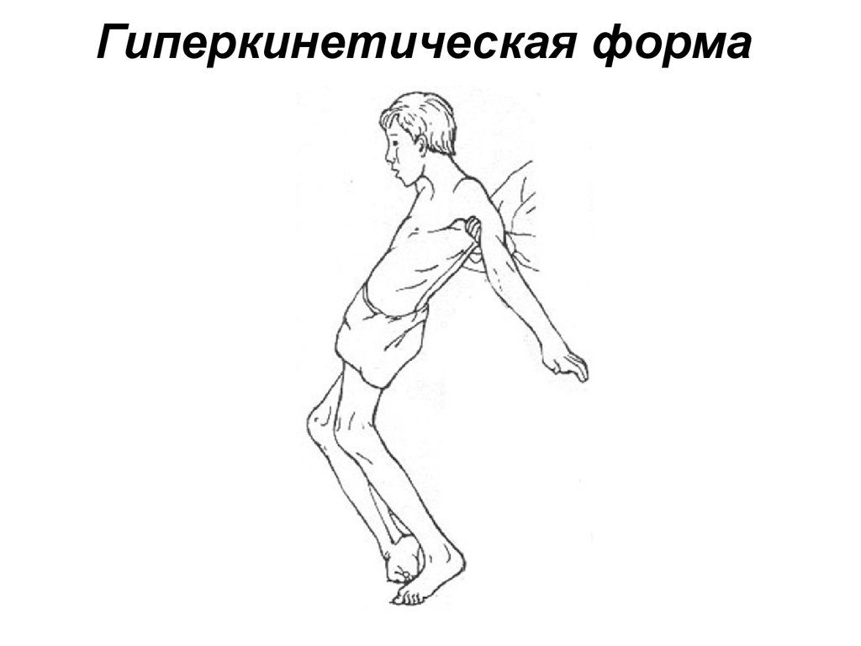
Гиперкинетическая форма

Slide 10
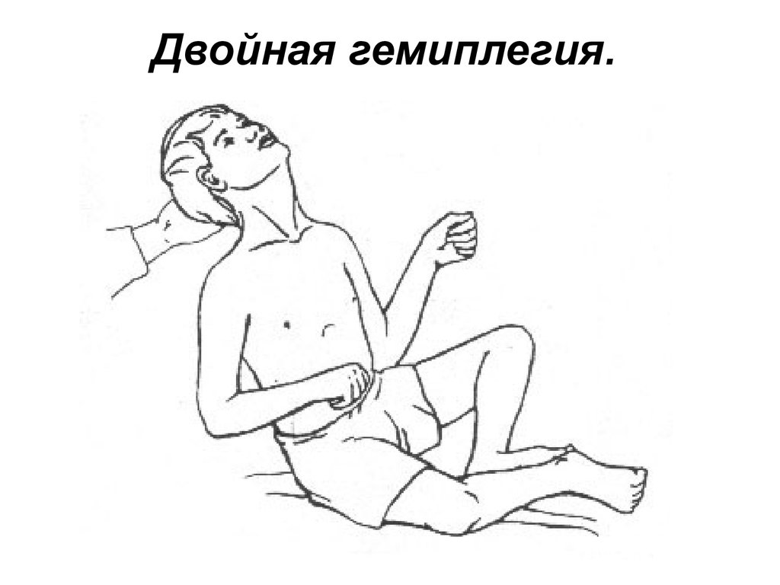
Двойная гемиплегия

Slide 11
Степени тяжести ДЦП
1. Тяжелая степень (10 – 15 %)
2. Средняя степень (50 – 60 %)
3. Легкая степень (25 – 40 %)

Slide 12
Особенности познавательной деятельности, эмоционально-волевой и личностной сфер при ДЦП
1. Специфические особенности познавательных процессов обучающихся с ДЦП:
Сенсорно-перцептивной сферы
Внимания и памяти
Мышления
Речи
2. Своеобразие эмоционально-волевой сферы при нарушениях опорно-двигательного аппарата.
3. Влияние двигательного дефекта на формирование личности обучающихся с ДЦП.

Slide 13
Требования к организации образовательного процесса
Организационно-нормативные требования к образовательным организациям;
Требования к кадровому обеспечению;
Работа с абитуриентами-инвалидами и абитуриентами с ОВЗ;
Доступность зданий образовательных организаций и безопасное в них нахождение;
Материально-техническое обеспечение образовательного процесса;
Адаптация образовательных программ и учебно-методического обеспечения образовательного процесса для инвалидов и лиц с ОВЗ;
Организация образовательного процесса с использованием дистанционных образовательных технологий.

Slide 14
Рекомендации по межличностному взаимодействию со студентами с нарушением ОДА в образовательном процессе
Общаться с человеком в инвалидной коляске желательно сидя напротив него;
Инвалидная коляска – неприкосновенное частное пространство;
Прежде чем оказать инвалиду-колясочнику помощь, необходимо спросить, нуждается ли он в ней;
Оказывать помощь студенту с инвалидностью нужно строго в соответствии с его инструкциями;
Необходимо лично убеждаться в доступности для обучающихся с трудностями передвижения мест, где запланированы занятия;
При эмоциональных расстройствах обучающегося с ОВЗ необходимо спокойно выяснить у него, как ему помочь с решением имеющейся проблемы, проявляя при этом дружелюбие.
При общении с обучающимися, испытывающими затруднения в речи, не следует перебивать или торопить их. Если вы не поняли смысл, попросите говорящего повторить сказанное еще раз или предложите использовать другой способ передачи информации (написать, напечатать);
При общении с обучающимися с гиперкинезами не стоит отвлекаться на непроизвольные движения собеседника;
Преподаватель должен проявлять педагогический такт, создавать ситуации успеха для студентов-инвалидов и обучающихся с ОВЗ, своевременно оказывать помощь, развивать веру в собственные силы и возможности.

